Slide 1
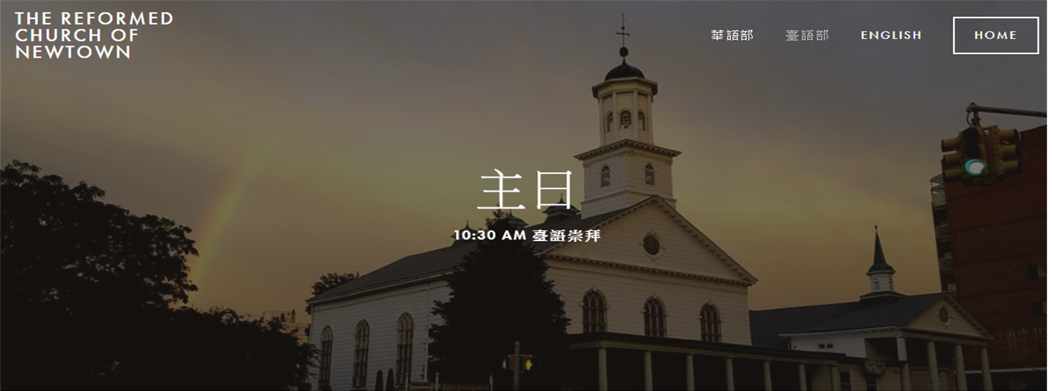
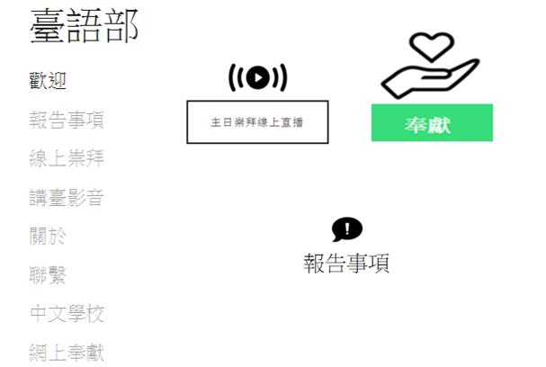
c

Slide 2
歡迎來到
新城歸正教會
台語崇拜

Slide 4
台語崇拜使用 Zoom 華語翻譯:
會議號碼: 867 5272 8884
密碼 8515 手機加入 646-558-8656
請自帶耳機,加入後麥克風請靜音。

Slide 5
請咱用
來參加今天的敬拜
安靜 敬虔的心

Slide 6
開 會 詩
上帝此時臨在, 大家同心敬拜,
佇主面前虔誠服事;
上帝永遠存在, 彈琴彈瑟和諧,
萬姓萬族圍圍敬拜;
聖旨意到永遠, 萬軍的主臨到;管理聖會做頭.

Slide 7
宣 召

Slide 9
454:我讚美天父(1/3)
我讚美(o-ló)天父,
差遣(chhe-khián)聖子降世,
就是耶穌替我死,
今(taⁿ)復活上 天(chiuⁿ thiⁿ).

Slide 10
454:我讚美天父(1/3)
福氣權能榮光歸主,
是我心所願,
福氣權能榮光歸主,
直直到永遠.

Slide 11
454:我讚美天父(2/3)
我讚美(o-ló)救主,
賞賜我保惠師,
就是真理的聖神,
要(beh)感化我心.

Slide 12
454:我讚美天父(2/3)
福氣權能榮光歸主,
是我心所願,
福氣權能榮光歸主,
直直到永遠.

Slide 13
454:我讚美天父(3/3)
我讚美聖神,
助我靠主深信,
向前跑走(pháu-cháu)無越(oa̍t)頭,
到天堂我兜(tau) .

Slide 14
454:我讚美天父(3/3)
福氣權能榮光歸主,
是我心所願,
福氣權能榮光歸主,
直直到永遠.
阿們

Slide 16
祈 禱

Slide 17
主禱文
阮在天裡的父,
願祢的名聖,
祢的國臨到,祢的旨意得成,
在地裡親像在天裡,
阮的日食今仔日給阮,
赦免阮的辜負,
親像阮亦有赦免辜負阮的人,

Slide 18
主禱文
勿得導阮入於試,
著救阮脫離彼個歹的,
因為國,權能,
榮光攏是祢所有,
代代無盡!
阿們

Slide 19
信仰告白
我信上帝,全能的父,
創造天地的主宰.
我信耶穌基督,
上帝的獨生子,咱的主;
祂對聖神投胎,對在室女馬利亞出世,
佇本丟彼拉多任內受苦,
釘十字架,死,
埋葬,落陰府,

Slide 20
信仰告白
第三日對死人中復活,
上天, 今坐佇全能的父上帝的大傍;
祂要對彼復來審判活人與死人.
我信聖神,
我信聖,公同的教會,
聖徒的相通,罪的赦免,肉體的復活,
永遠的活命.
阿們

Slide 22
[啟應文 32: 以賽亞 11]

Slide 24
獻詩: 人們需要主

Slide 25
人們需要主
每日人人在經過
我看䄄的目睭內
顯出空虛與期待
什麼是未來？
人生路途有艱難
驚惶也在等

Slide 26
人們需要主
心內啼哭卻要笑
耶穌會聽到
人人需要主
人人需要主
當美夢破碎無步
祂替咱開路

Slide 27
人們需要主
人人需要主
人人需要主
何時咱才了解
人人需要主
此世代是非無分
主召咱來發真光

Slide 28
人們需要主
無論代價有多高
伸手拯救失喪靈魂
透過祂真實的愛
擔當裀重擔
咱著分享與宣揚
主永遠活命

Slide 29
人們需要主
人人需要主
人人需要主
人人需要主
在美夢破碎無步
祂替咱開路
人人需要主

Slide 30
人們需要主
人人需要主
人人需要主
何時咱才了解
獻身給人悔改
因人需要救主
人人需要主

Slide 31
人們需要主
人人需要主
人人需要主

Slide 33
馬太福音5:1~12

Slide 34
馬太福音5:1~12
1.耶穌看見這許多的人，就上了山 ，既已坐下，門徒到他跟前來，
2.他就開口教訓他們，說：
3.虛心的人有福了！因為天國是他 們的。
4.哀慟的人有福了！因為他們必得 安慰。
5.溫柔的人有福了！因為他們必承 受地土。

Slide 35
馬太福音5:1~12
6.飢渴慕義的人有福了！因為他們 必得飽足。
7.憐恤人的人有福了！因為他們必 蒙憐恤。
8.清心的人有福了！因為他們必得 見神。
9.使人和睦的人有福了！因為他們 必稱為神的兒子。

Slide 36
馬太福音5:1~12
10.為義受逼迫的人有福了！因為 天國是他們的。
11.「人若因我辱罵你們，逼迫你 們，捏造各樣壞話毀謗你們，你們就 有福了！
12.應當歡喜快樂，因為你們在天 上的賞賜是大的。在你們以前的先知 ，人也是這樣逼迫他們。」

Slide 37
今日信息
續 論 八 福 陳信銘牧師

Slide 38
今日信息
一. 有福的人：
1. 天國是虛心的人的
2. 哀慟的人必得安慰
3. 溫柔的人必承受地土
4. 飢渴慕義的人必得飽足
5. 清心的人必得見 神
6. 使人和睦的人必稱為 神的兒子
7. 天國是為義受逼迫的人的

Slide 39
今日信息
二. 面對逼迫應當歡喜快樂：
1. 天上的賞賜是大的
2. 有先知的榜樣為證

Slide 41
[聖詩 462: 上帝所賜活命的話]

Slide 43
奉獻
各人要隨本心所酌定的,
不要作難,不要勉強,
因為捐得樂意的人,
是上帝所歡喜的.
林後9:7

Slide 44
奉獻詩: 我的生命獻給祢
我的錢銀獻給祢
用出攏趁祢旨意
我的才情祢賞賜
甘願還祢做器具
阿們

Slide 46
報告

Slide 47
報告： 全教會
1. 英文堂將於 5/10（下週日）下午 2:30 舉辦母親節 BBQ 活動，邀請教會的媽媽們及家人一同參加，地 點：教會小停車場 (當天上午 11:30前請將車輛移出小 停車場，以利活動準備)。

Slide 48
報告： 全教會
2. 維修同工招募：設備組徵求有意願一起修繕美化教會 的弟兄姐妹, 有心服事者請向郭景光長老或是潘堅執 事報名。

Slide 49
報告： 台語部
1. 主日學---今天11:30在交誼廳, 陳牧師帶領新的課程： 啟示錄第三課 --主給七個教會的信(一), 歡迎大家參加， 線上: https://zoom.us/j/99429704298, 會號 994 2970 4298, 密碼 626954; 電話 646-558-8656。

Slide 50
報告： 台語部
2. 週三線上聯合禱告---邀請您參加 5/06晚 8點台華語聯合 禱告會, (線上 https://zoom.us/j/529965674;會號 529965674 ; 電話 646-558-8656), 教會所有事工都需要以 禱告來到上帝面前, 求上帝扶持祝福。

Slide 51
報告： 台語部
3. 週五線上查經---5/8 晚 8點陳牧師帶領查考撒母耳記上, 請大家踴躍參加。zoom 連結如同主日學。

Slide 52
報告： 台語部
4. Elmhurst分區聚會---5/9 (六) 晚上 6:30pm 一家一菜聚 餐在交誼廳, 歡迎兄姐踴躍參加。

Slide 53
報告： 台語部
5. 請為教會守望代禱---中文學校, 兒童事工, 兄弟姐妹的健 康, 家人信主, 年輕會友立業成家, 紐約治安, 國際關係。

Slide 55
頌榮: 榮光歸聖父上帝
榮光歸聖父上帝
榮光聖子聖神三位一體
昔在的 現在在的
將來亦永遠在的
無窮無盡
阿們阿們

Slide 56
祝 禱

Slide 57
默 禱, 散 會

Slide 58
今天的講台信息，請參閱
rcnewtown.org

